Slide 1
Meine Lieblingsband

Slide 2
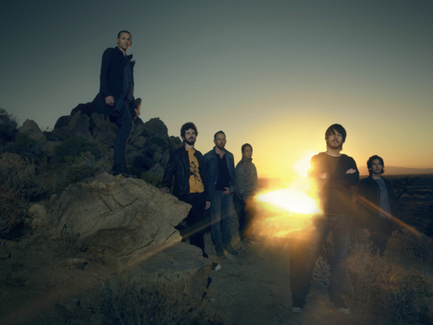
Meine Libliengsband ist LINKIN PARK

Slide 3
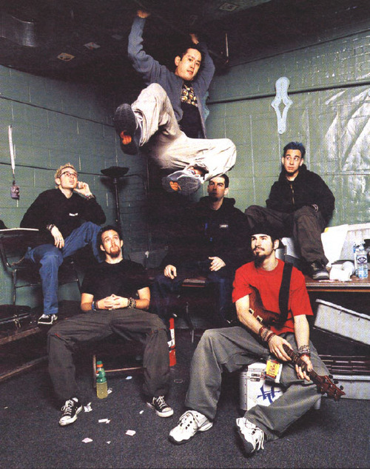
Sie singen
ROCK MUSIK

Slide 4
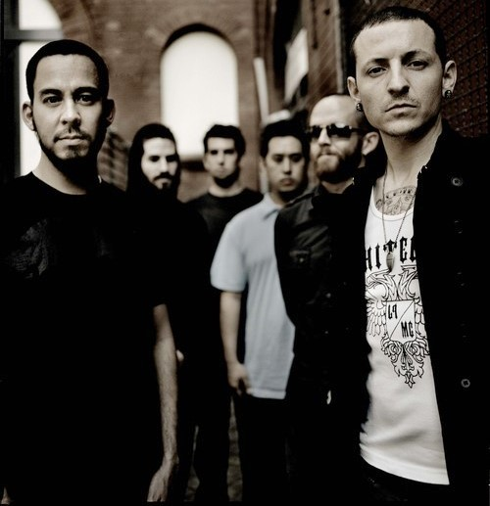
Delson und Shinoda, Schulfreunde, machte den ersten Musik für Xero 1996. Bis die ersten Bennington ersetzt Sänger Mark Wakefield, und Xero änderten ihren Namen in Hybrid Theory, Shinoda, ein klassisch ausgebildeter Pianist hat mit dem Programm Pro Tools, die auf die Veröffentlichung von einer Gruppe unabhängiger CD im Jahr 1999 führte gearbeitet.

Slide 5
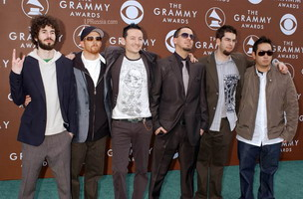
Linkin Park arbeitet nun mit der gleichen Energie und Logik. ( Sie hatten ihren Namen wieder zu ändern, wenn sich herausstellte, dass Warner Bros bereits ist, gibt es eine weitere Gruppe mit dem gleichen Namen ) . Linkin Park Reise auf zwei Tour-Busse , eine als mobiles Studio zu iSeychas Linkin Park schreiben ausgestattet mit der gleichen Energie und Logik arbeiten . ( Sie hatten ihren Namen wieder zu ändern, wenn sich herausstellte, dass Warner Bros bereits ist, gibt es eine weitere Gruppe mit dem gleichen Namen ) . Linkin Park Reise auf zwei Tour-Busse , eine als mobiles Studio zu schreiben und Musik aufnehmen , die andere ausgestattet - nur für die Gruppe , dann ist es nicht gerne diesen Bereich . Alkohol , Rauchen, und Besucher sind streng verboten, Musik, die andere aufnehmen - nur für die Gruppe , dann ist es nicht gerne diesen Bereich . Alkohol , Rauchen, und die Gäste sind streng verboten

Slide 6
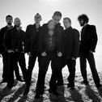
Im Jahr 1999 landete die Gruppe einen Vertrag mit Warner Bros. Rekorde . Im folgenden Jahr veröffentlichte die Band ihr Debütalbum Hybrid Theory , die Material kopivshiysya seit vielen Jahren enthalten sind, war der Produzent des Albums Don Gilmore . Album war ein Triumph für die Gruppe und hat über 24 Millionen Exemplare verkauft , und für den Song « Crawling » Gruppe erhielt den " Grammy Awards " in der Kategorie "Best Performance in einem Hard Rock. " Songs aus dem Album - « Crawling » , « One Step Closer » und « In the End » - haben Erfolg in den Charts , und das Video « In the End » , auf MTV ausgestrahlt wurde , gewann die Auszeichnung für das beste Video des Jahres . Im Jahr 2000 hatte die Gruppe eine Tour durch die Vereinigten Staaten wiederholt durchgeführt mit berühmten Musikern und nahm an Festivals wie Ozzfest und Rock am Ring . Insgesamt für das Jahr spielte die Band 320 Konzerte und veröffentlichte DVD Frat Party am Pankake Festival. Im Jahr 2002 verzeichnete das Jahr ein Linkin Park Remix-Album Reanimation .

Slide 7
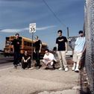
Im Jahr 2003 veröffentlichten sie ihr zweites Album mit dem Titel Meteora , der die Billboard 200 geführt . Videos zu den Songs « Somewhere I Belong » , « Breaking the Habit » und « Numb » -Sendung auf MTV und den ersten Platz in den Charts. MTV Award für das beste Video ( « Somewhere I Belong » ) und die Radio Music Awards für den besten Song ( « Numb » ) : Das Album hat eine Reihe von Auszeichnungen erhalten. Auf dem Song « Numb » , « Faint » , « Scherenschnitt » , « Points of Authority » , « In the End » wurden « One Step Closer » ( aus dem Album Hybrid Theory ) und « Liegen bei Ihnen ab» Remixe mit Rapper Jay aufgezeichnet -Z . Nach der Veröffentlichung dieses Albums hat die Band ihre Popularität in der Welt vor der weltbesten Musik-Charts gestiegen. Die Single « Numb » wurde das bekannteste Lied Linkin Park ..

Slide 8
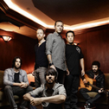
15. Mai 2007 veröffentlichte das Album Minutes to Midnight , mit denen die Band hat sich von der alten Stil Hybrid bewegt und näher in Ton zu klassischen Rock . Deutlich sank die Zahl der Einsätze Rezitativ , wurde die Musik melodischer . Fans der Gruppe fand das Album ist mehrdeutig , schätzt reichten von begeistert bis extrem negativ. Sam Chester Bennington sagte in einem Interview , dass das Album Meteora Band gezwungen war, den Druck der Fans folgen , kopieren den Stil Debüt Hybrid Theory , aber jetzt, mit dem neuen Sound , fühlt sich Linkin Park « komfortabel. " 7. September 2008 wurde die Gruppe die MTV Video Music Awards in der Kategorie "Bestes Video in Felsen. " 25. November 2008 erschienene DVD Road to Revolution : Live at Milton Keynes, die eines der Konzerte im Rahmen der European Tour aufgezeichnet. Das Lied « Was ich getan habe » war der Titelsong des Films " Transformers" und das Lied « Leave Out All The Rest » klang in den Credits des Films "Twilight ".

Slide 9
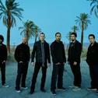
18. Mai 2009 veröffentlicht eine neue Single von Linkin Park genannten « New Divide » . , Die am 24. Juni veröffentlicht wurde : Die Strecke wurde speziell für den Film " Die Rache Transformers" geschrieben. Das Video zu « New Divide » Linkin Park am 13. Juni veröffentlicht. Auf YouTube erhielt der Clip mehr als 151 Millionen mal .
« New Divide » machte schnell eine Karriere im Radio, immer die dritte Single , in der gleichen Zeit , die in den Top Ten der Billboard Hot 100 und den Alternative Songs ( bis zu diesem Zeitpunkt war es möglich, nur zwei Songs zu machen sind - Coldple auf der Billboard Hot 100 debütierte, sowie den besten Debüt-Single in den Alternative Charts für mehr als ein Jahr . Linkin Park ist eine von fünf Mannschaften drei Singles Debüt in den Top 10 Charts Alternative für alle ihre 20-jährigen Geschichte haben . Neben Linkin Park geschafft, U2 ay « Speed ​​of Sound » und weiterer Titel « Was ich ve Done » ) . Darüber hinaus wurde « New Divide » das beste Team in der Karriere des Songs , di, REM, Pearl Jam zu tun ,

Slide 10
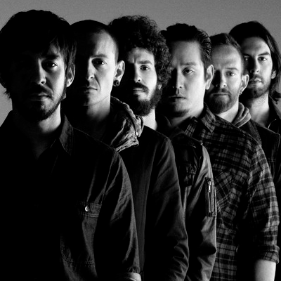

Slide 11
